Slide 1
dulce pecado

Slide 2
Álbum Dulce pecado
por DP

Slide 3
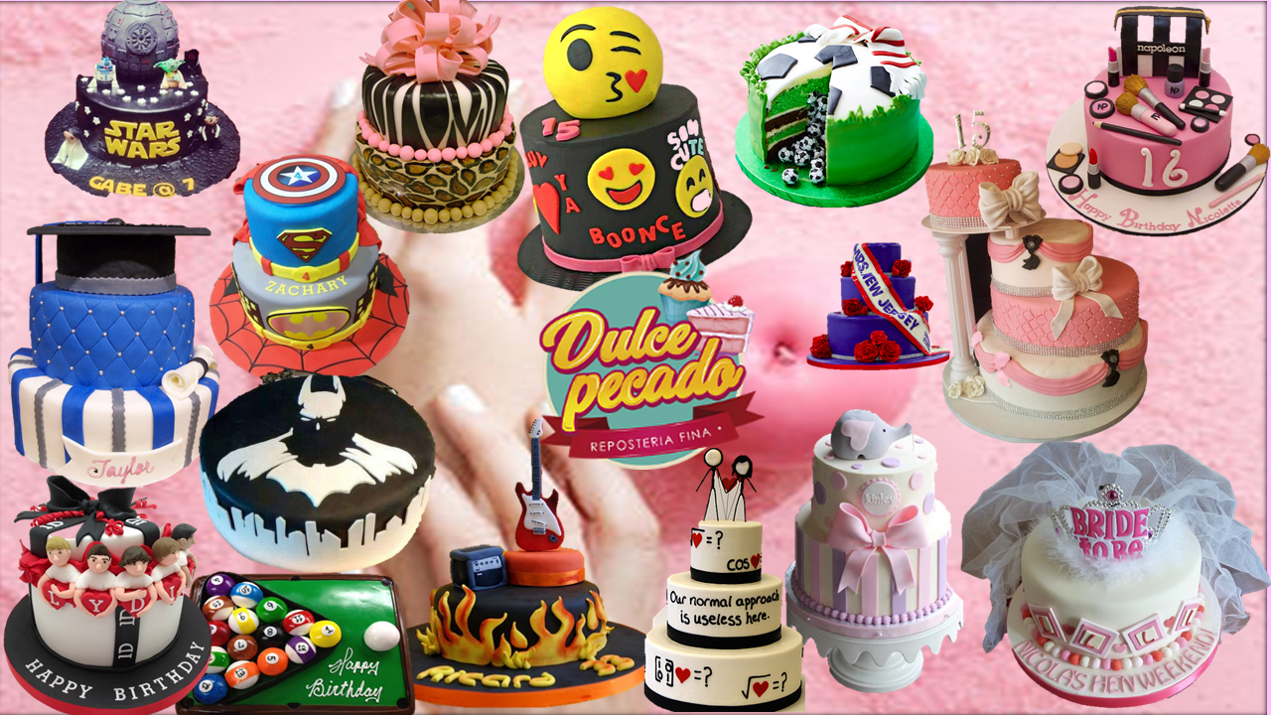

Slide 4
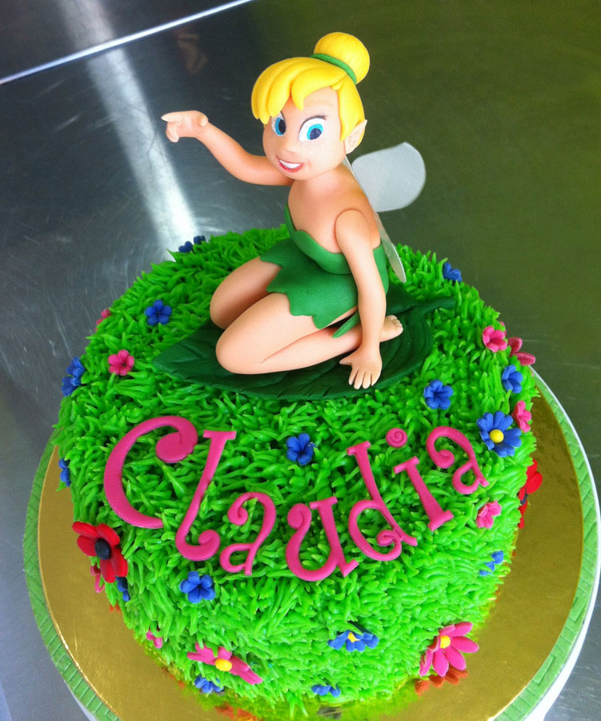
adas y cuentos

Slide 5
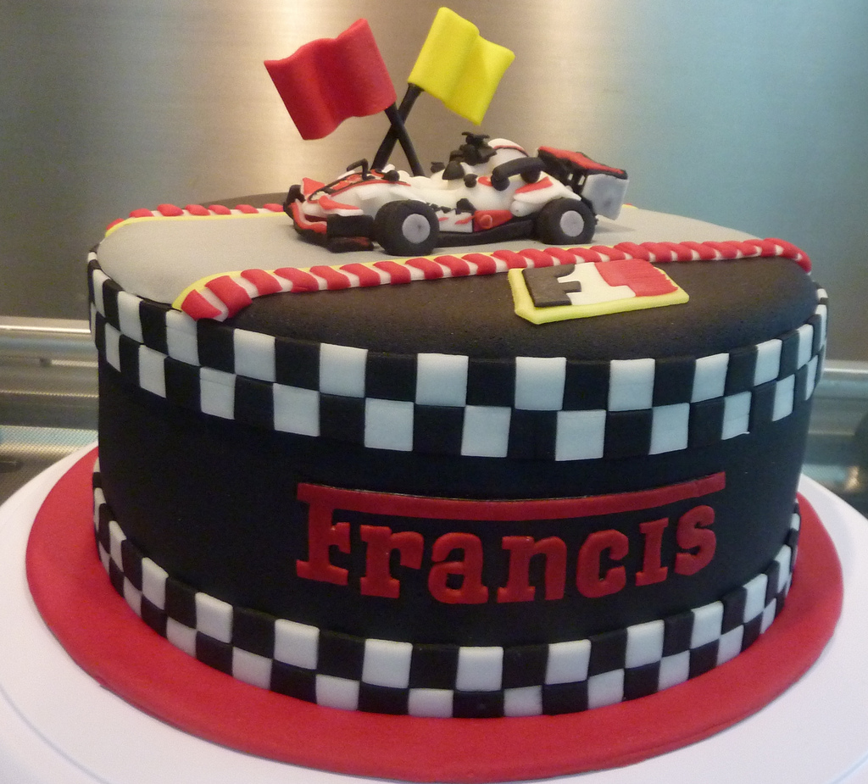
amante de las carreras

Slide 6
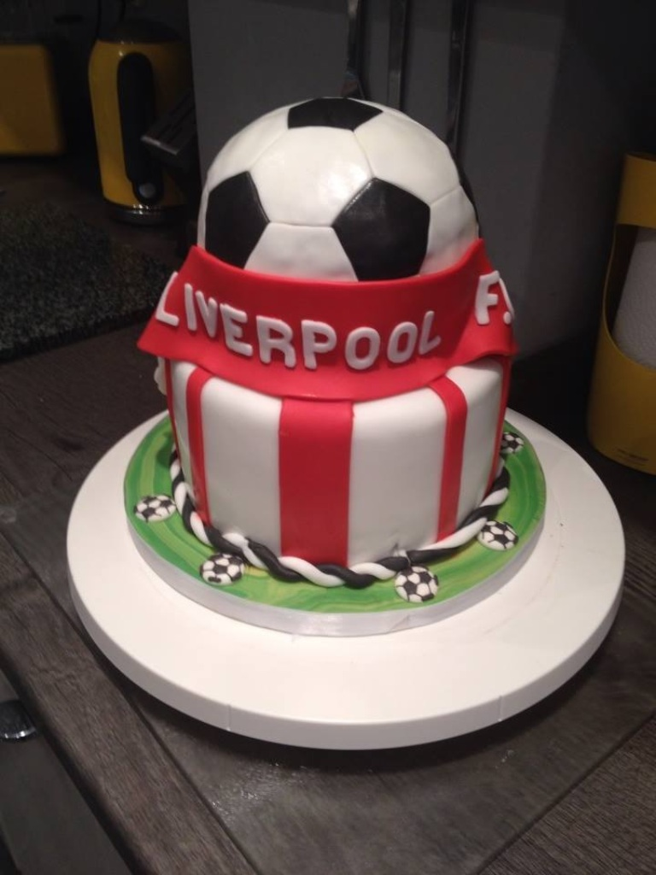
amante del futbol

Slide 7
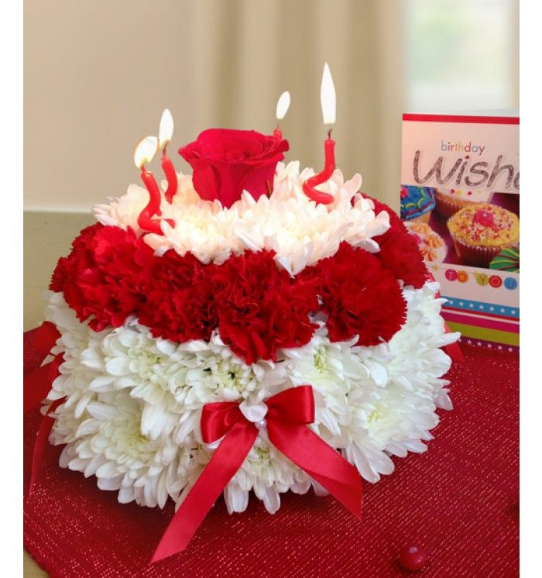
Idea original para decirle Feliz Cumpleaños

Slide 8
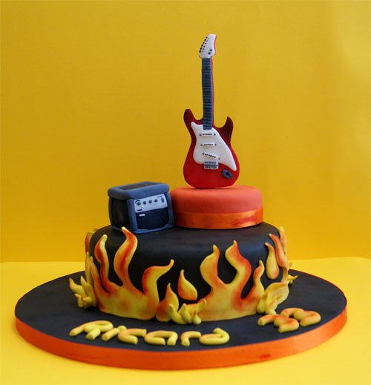
amantes del rock

Slide 9
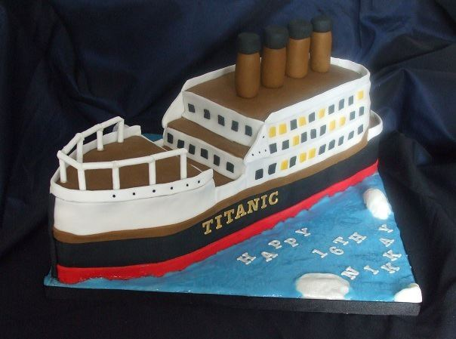
amantes del romanticismo

Slide 10
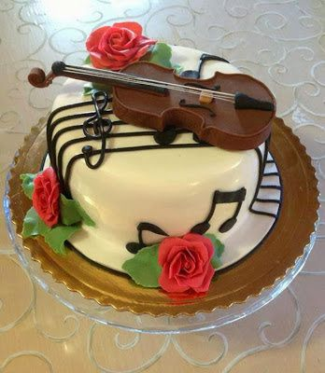
amo la musica

Slide 11
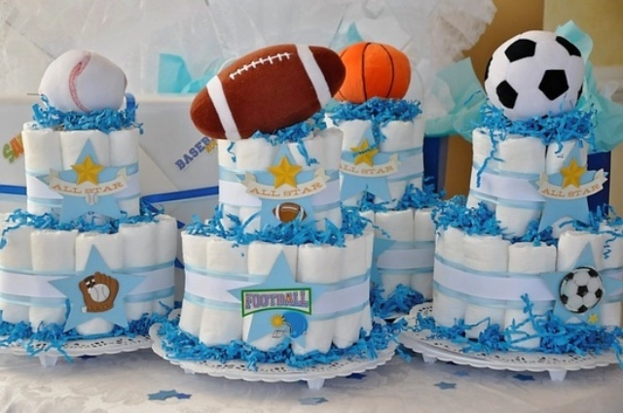
baby shower

Slide 12
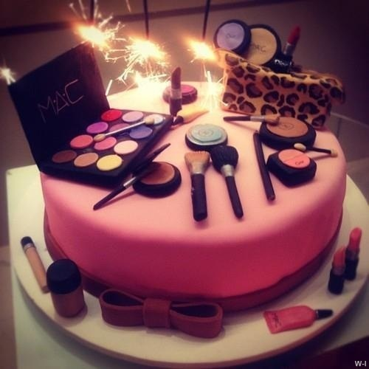
barbie-cute-girl-girly

Slide 13
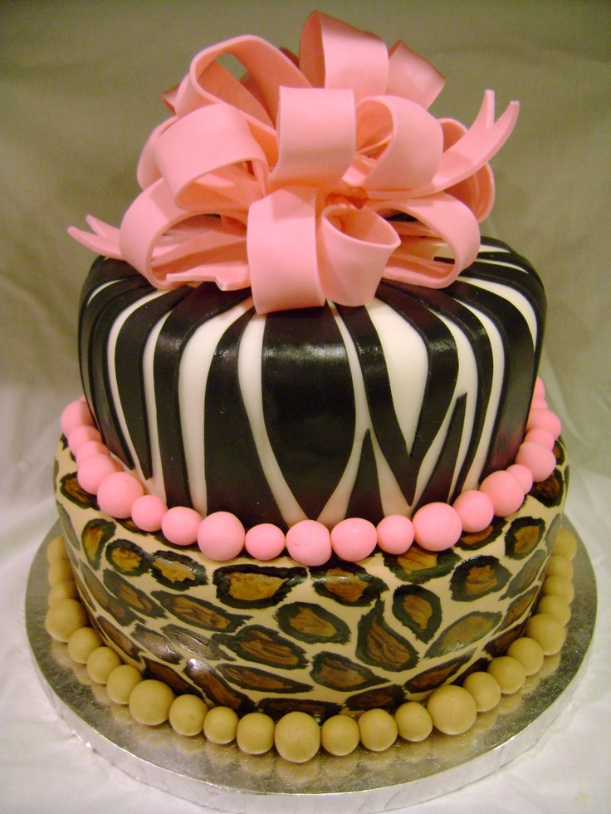
Birthday-Cake-For-Women-Pictures+of+50Th+birthday+cakes+for+women

Slide 14
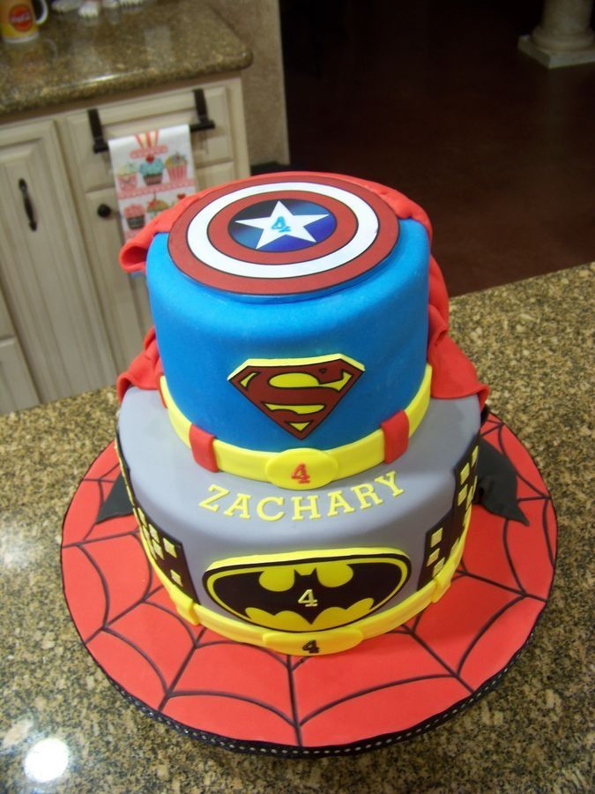
birthday-cake-superhero-party

Slide 15
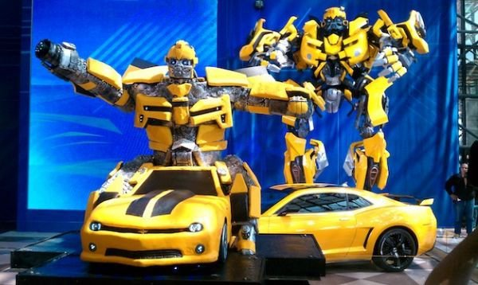
cake- transformers

Slide 16
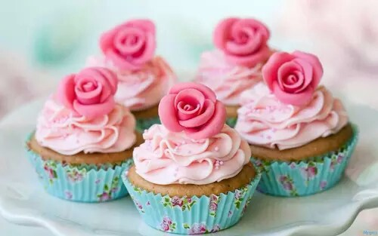
cute-lovely-muffins-pink

Slide 17
Feliz cumpleaños

Slide 18
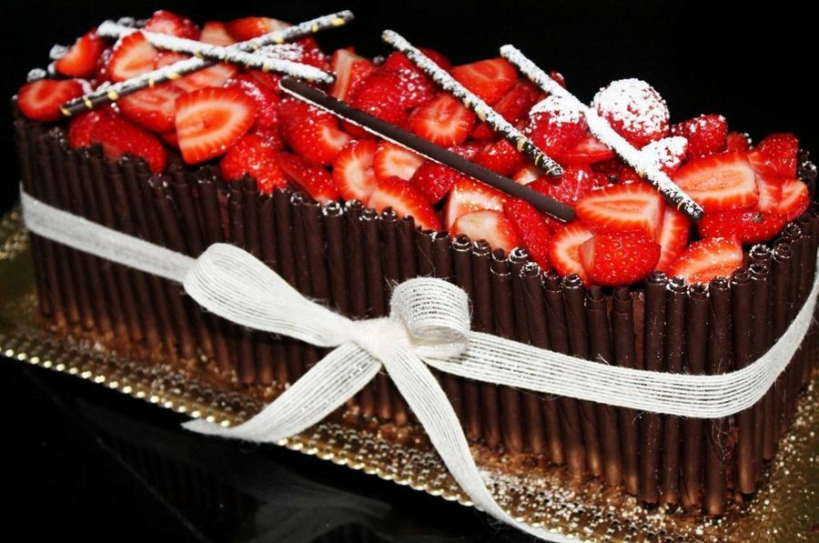
deliciosa tantaciion de chocolate y fresa

Slide 19
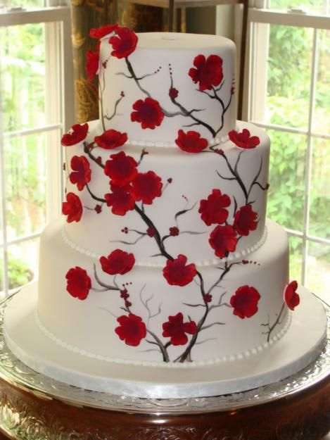
dile con amor

Slide 20
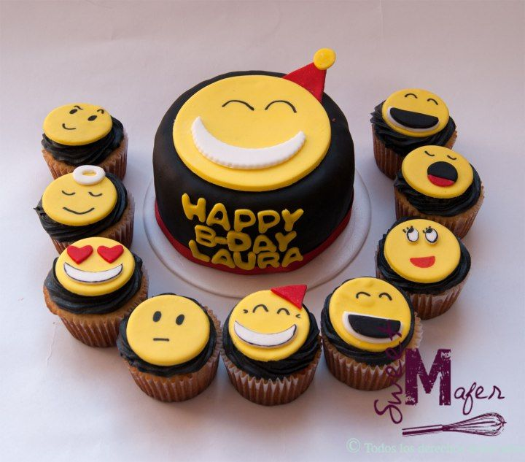
dilo con gestos, dilo con amor

Slide 21
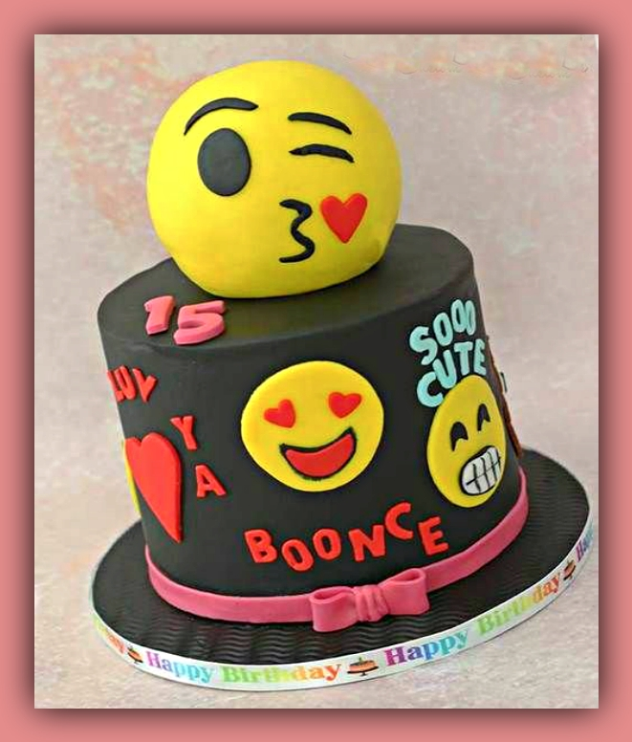
emoticons-cake

Slide 22
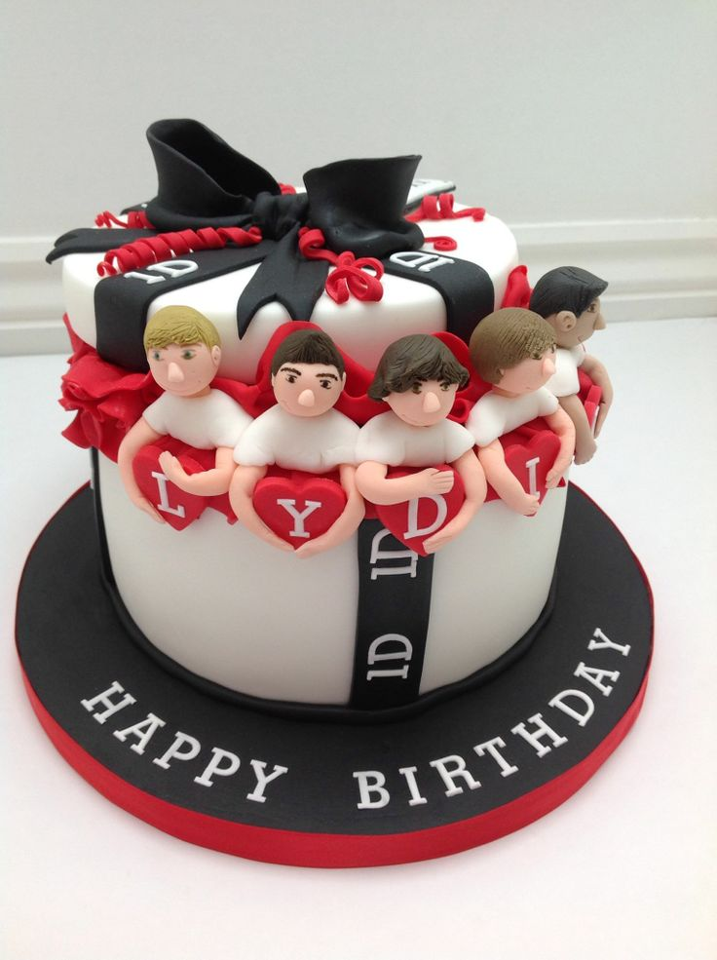
feliz día

Slide 23
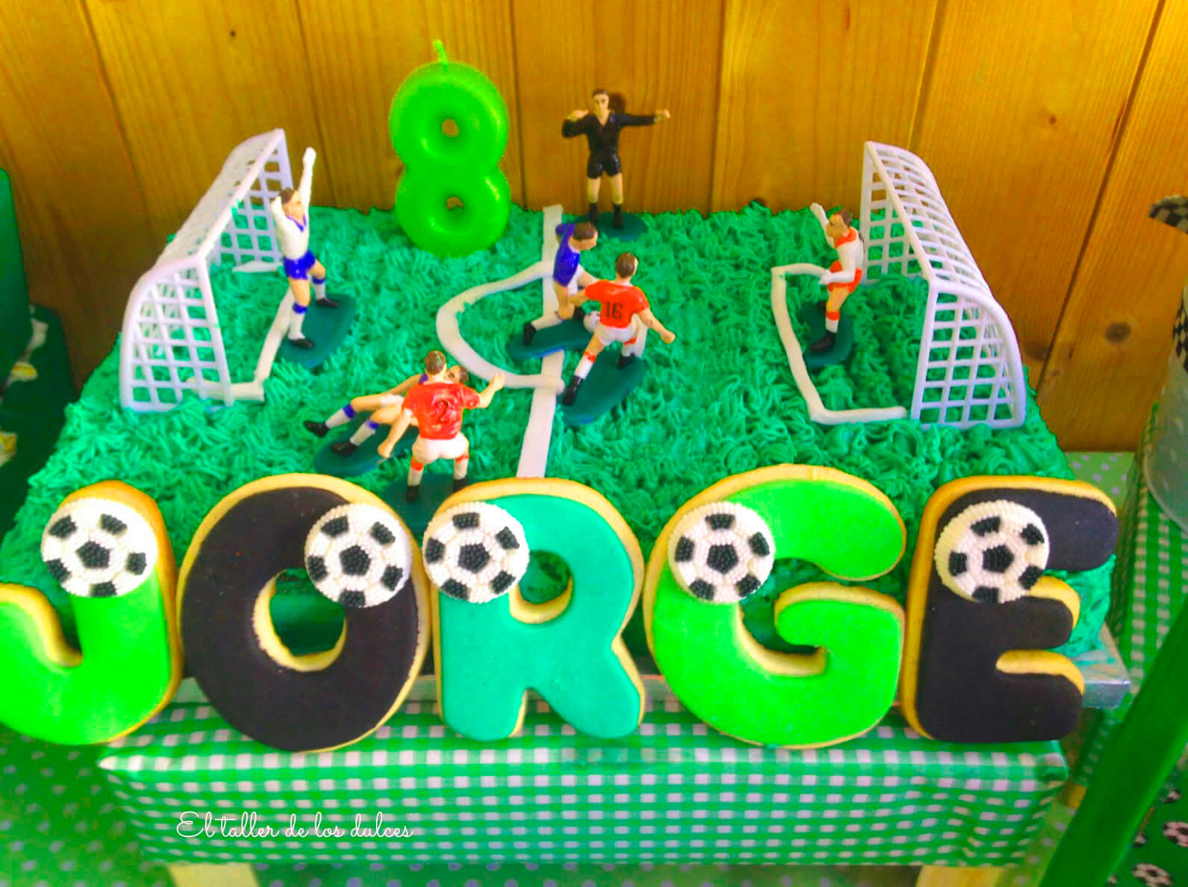
fiesta-de-cumpleaños-para-niños-ideas-de-pastel

Slide 24
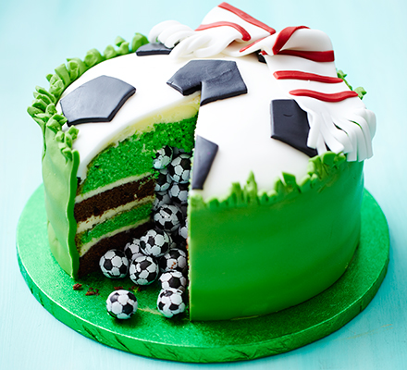
foodball

Slide 25
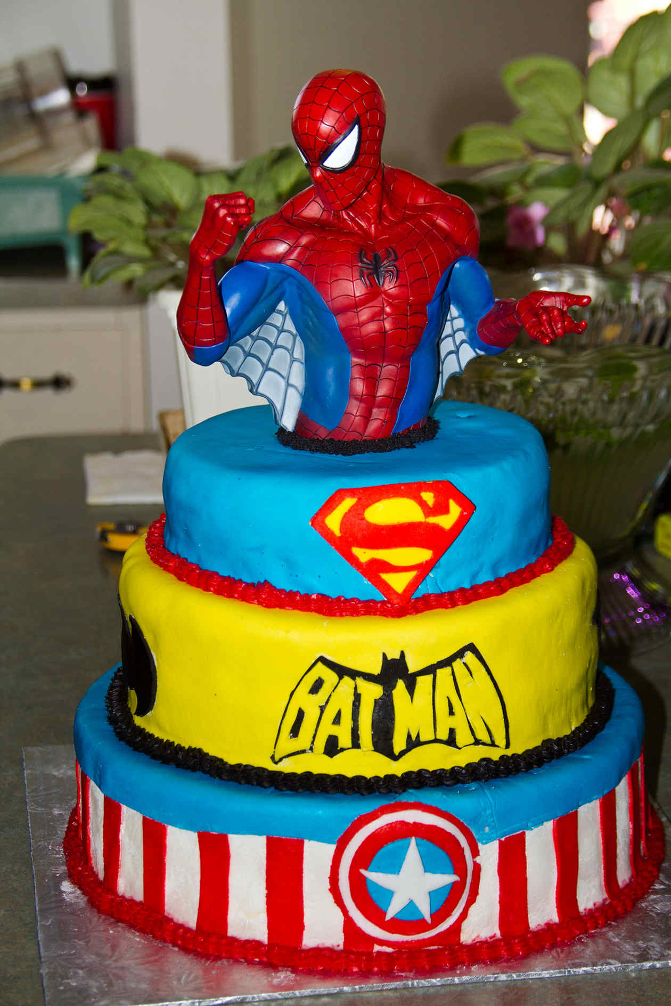
fotos-de-torta-de-cumpleaños-para-hombres

Slide 26
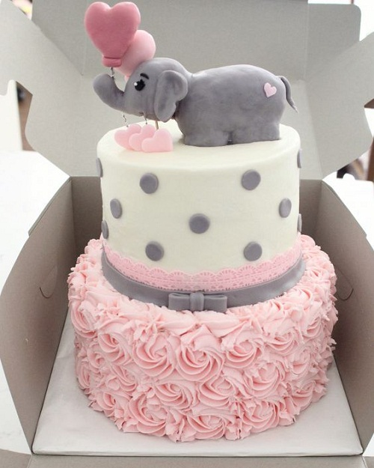
funy-birthday-cakes-for-girls

Slide 27
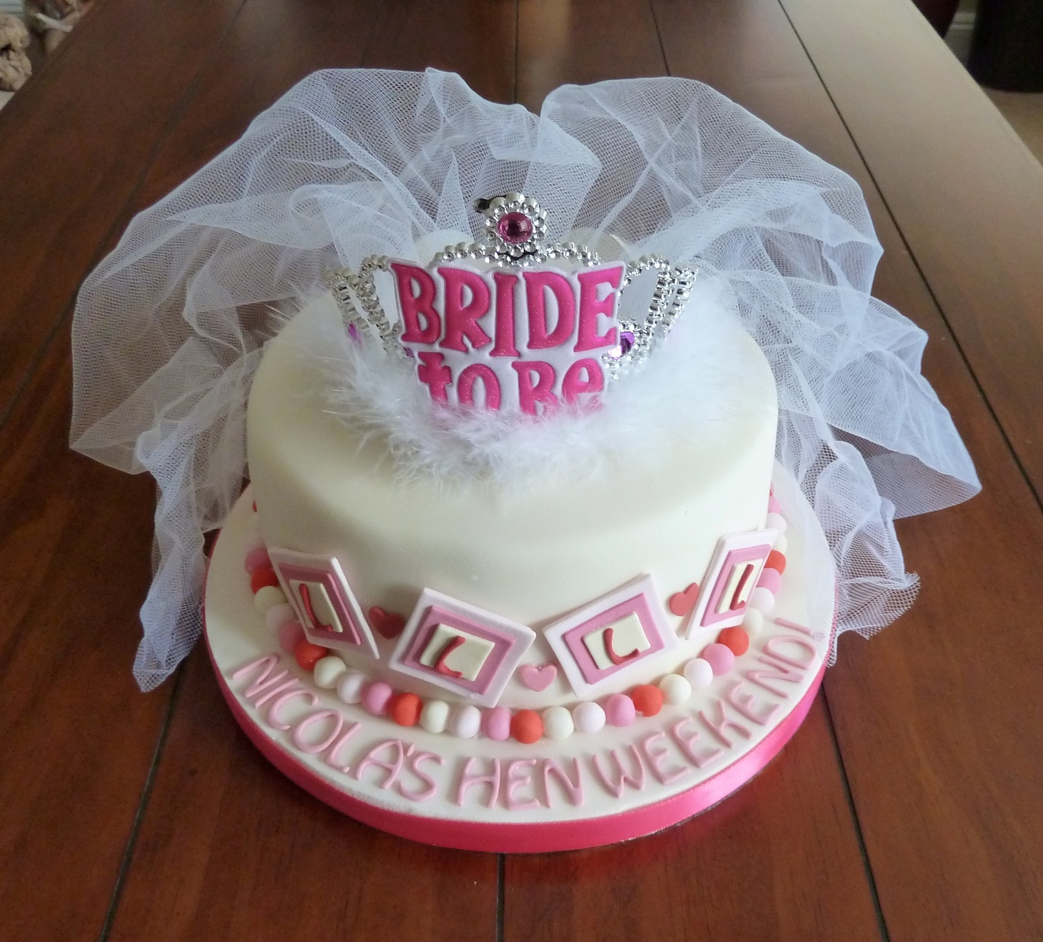
Hen Party Cake

Slide 28
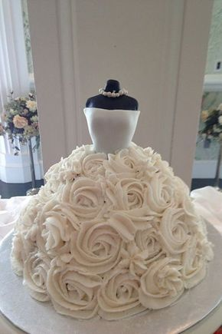
mi despedida de soltera

Slide 29
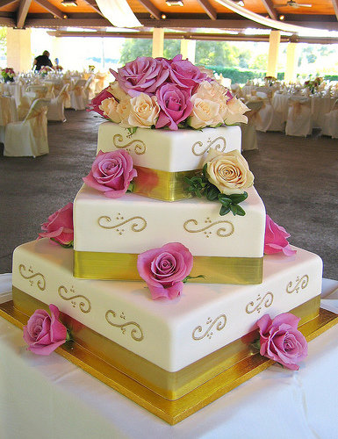
mi día, mi estilo

Slide 30
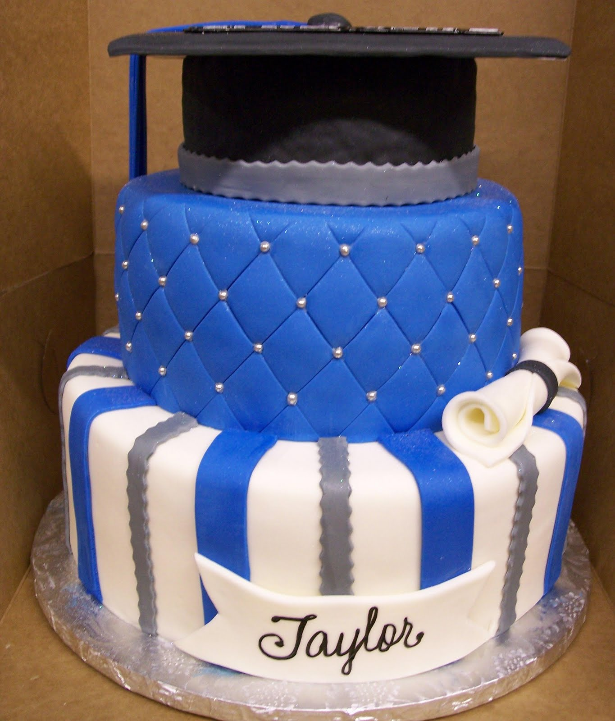
mi graduación

Slide 31
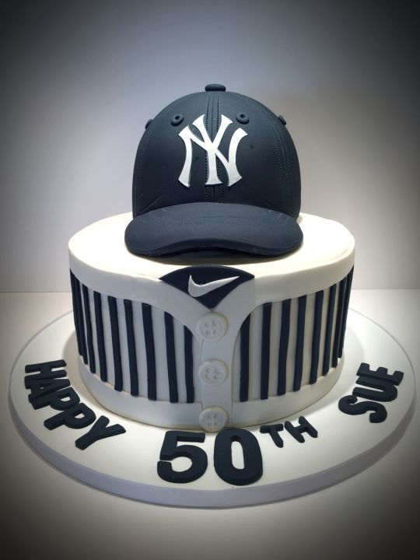
mi pasion

Slide 32
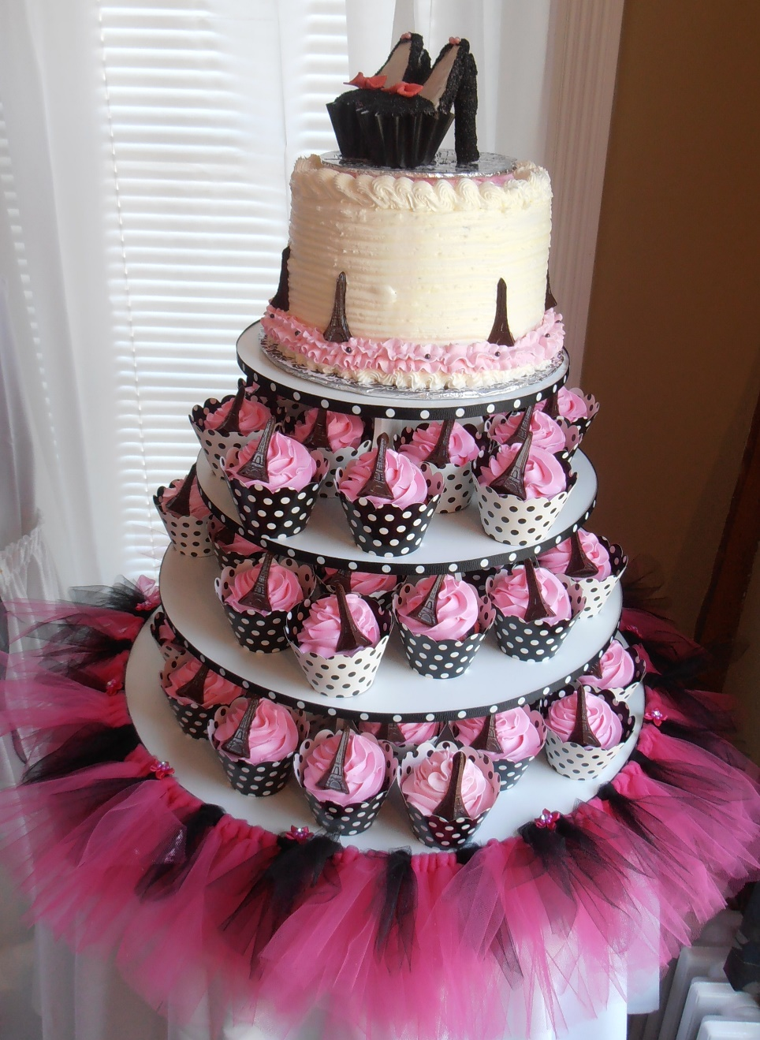
mi pecado- mis cupcakes

Slide 33
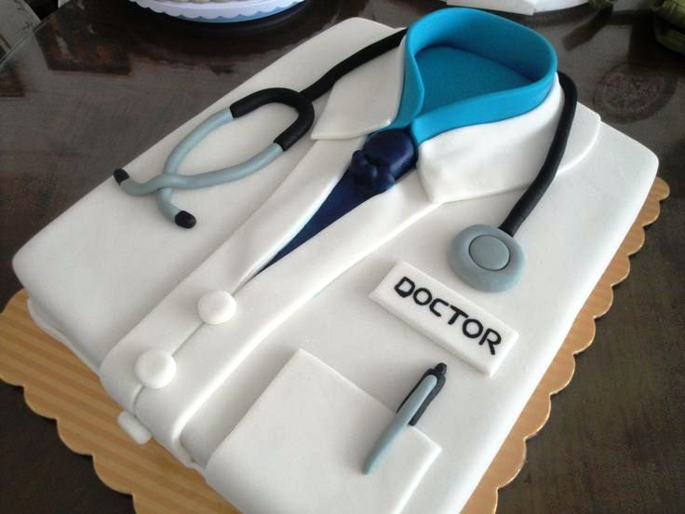
mi profesión

Slide 34
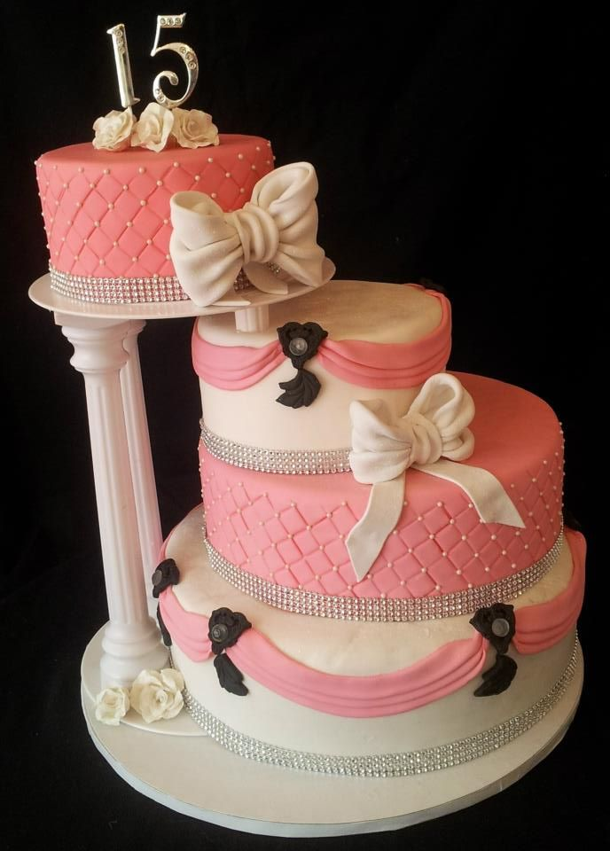
mis quince

Slide 35
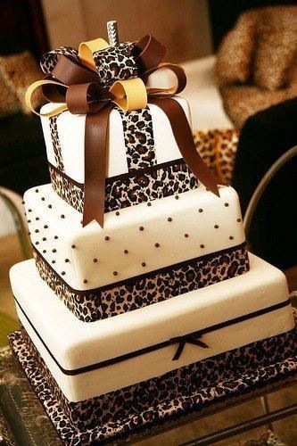
pasion de chocolate

Slide 36
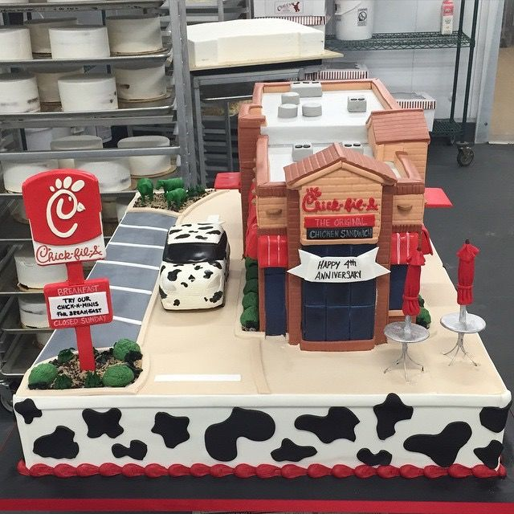
pastel de celebracion de negocio

Slide 37
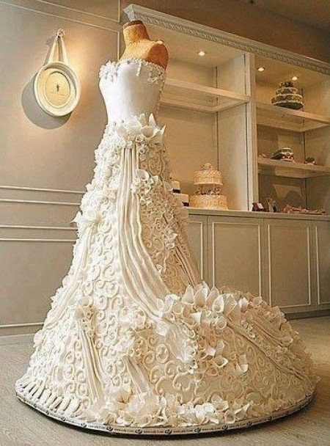
pastel despedida de soltera 2

Slide 38
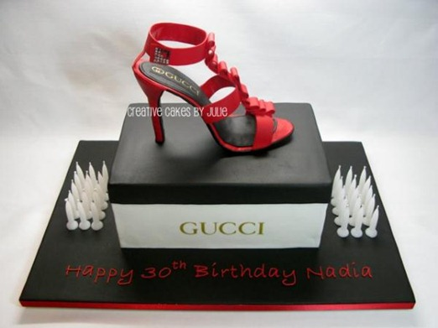
pasteles para ella

Slide 39
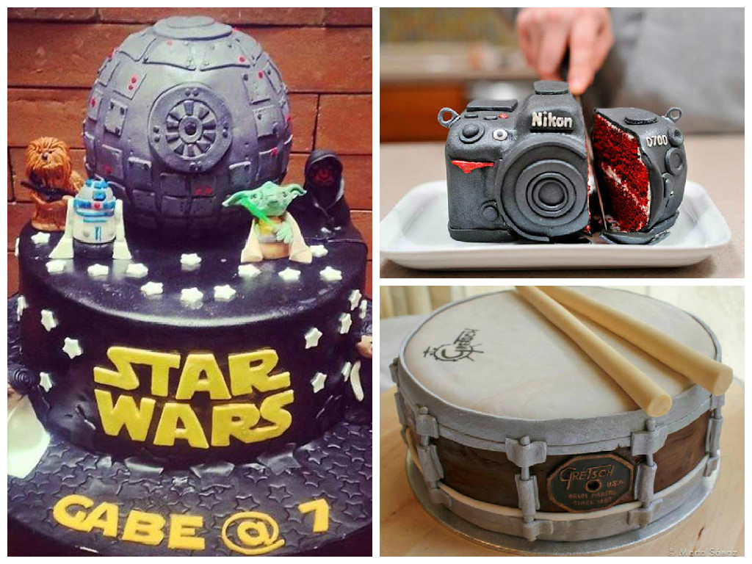
pasteleshombres

Slide 40
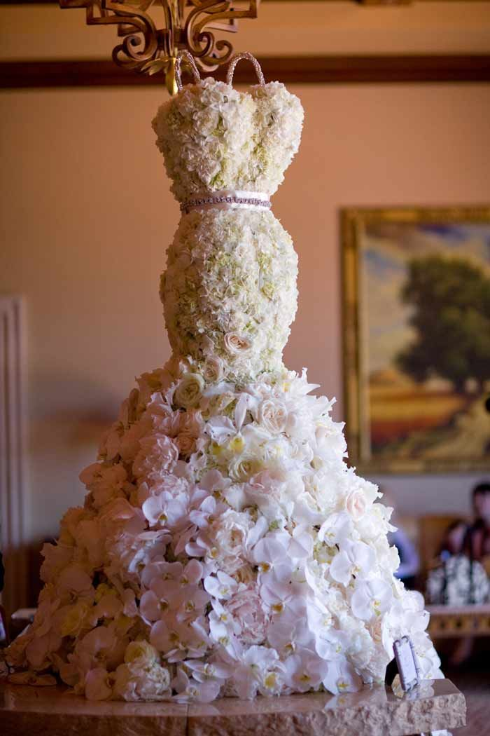
Pasteles-para-despedida-de-soltera-3

Slide 41
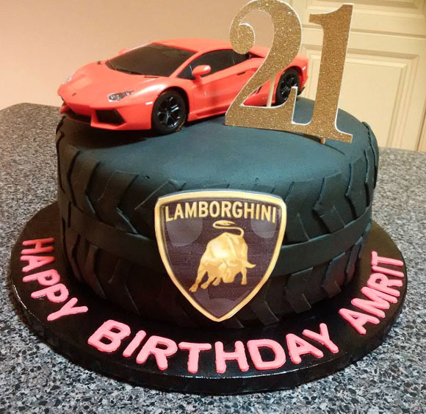
pasteles-para-hombres

Slide 42
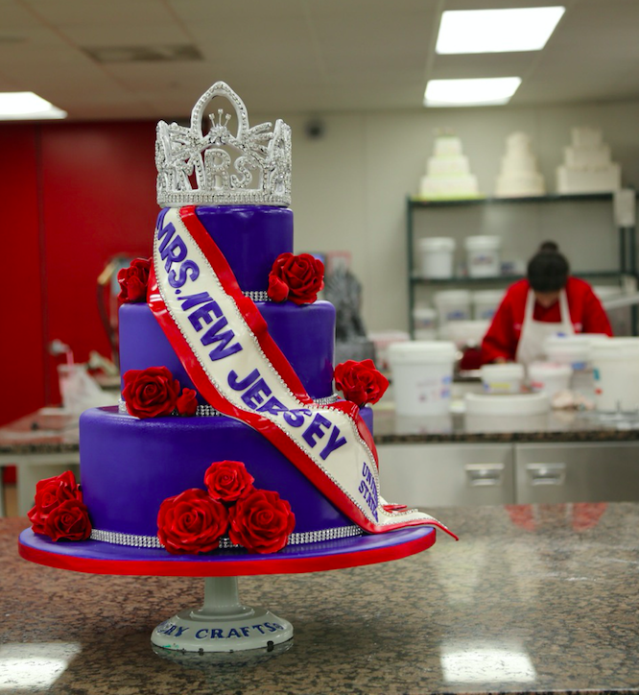
soy una miss

Slide 43
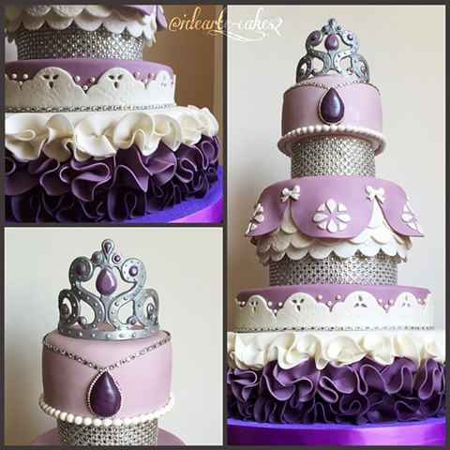
soy una princesa

Slide 44
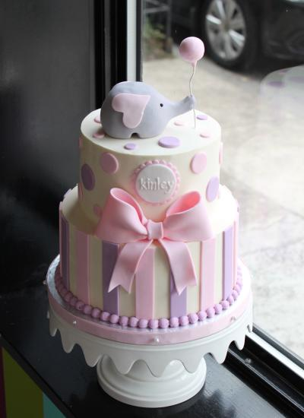
sweet-elephant-party-cake

Slide 45
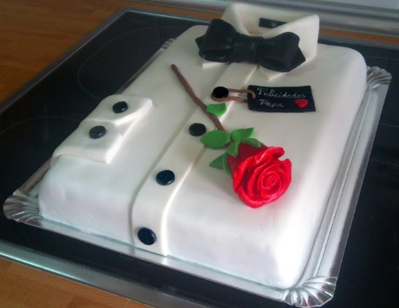
tarta-dia-del-padre-detalle

Slide 46
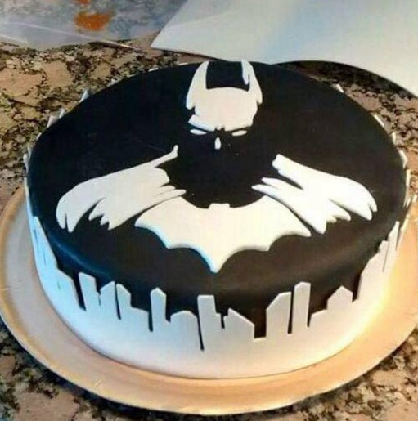
tortas-de-cumpleaños-para-hombres-BATMAN

Slide 47
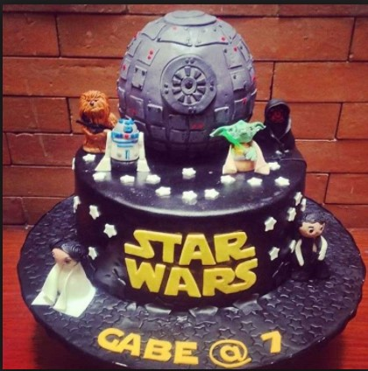
tortas-de-cumpleaños-para-hombres-star-wars

Slide 48
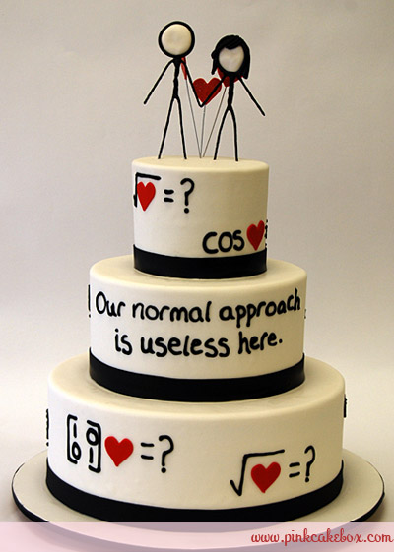
tu eres mi complemento

Slide 49
Dulce Pecado, les da las gracias por revisar el catalogo.

